Slide 1
第5章 運算元、運算子與運算式
本章重點
5-1 基本運算子
5-2 運算子優先權

Slide 2
學習地圖
「運算子(operator)」在程式中是用以結合「運算元(operand)」來組成所謂的「運算式(expression)」。
C++中的運算子種類相當多，而不同的運算子通常具有其不同的功用。在本章，我們將就一些基本的C++運算子來討論。

Slide 3
底下是本章各節的學習重點條列說明：
小節名稱 | 摘要重點說明
第1節 基本運算子 | 認識C++基本運算子的種類 探討各種基本運算子意義及使用方式
第2節 運算子優先權 | 了解各運算子的優先權及結合規則

Slide 4
5-1 基本運算子
C++的基本運算子大致可分成下列幾類：算術運算子、指派運算子、關係運算子、遞增遞減運算子、邏輯運算子、位元運算子及sizeof運算子等。

Slide 5
算術運算子
「算術運算子(arithmetic operator)」就是用來做數學運算，如：加、減、乘、除、取餘數等。
除了取餘數這個運算子的符號外，算術運算子大部份延續數學式中所使用的算式符號：
運算子 | 說明 | 範例 | 範例說明
+ | 加 | a + b | a值加b值
- | 減 | a - b | a值減b值
* | 乘 | a * b | a值乘b值
/ | 除 | a / b | a值除b值
% | 取餘數 | a % b | a值除b值的餘數

Slide 6
變數a與b就是運算元，而凡是結合兩個運算元的運算子，則稱之為「二元運算子(binary operator)」。
如同數學四則運算中的「先乘除後加減」的運算原則，例如：
上面的運算式中，*與/運算子的優先權是大於+與-運算子的，因此會先計算b*d與c/e的值，接著再由左而右計算整行運算式的值。
a + b * d - c / e

Slide 7
指派運算子
指派運算子(assignment operator)的作用是將資料值指派給變數，例如：
  int num = 5; //宣告變數num，並以指派運算子=設定其初始值為5
  num = 4; //以指派運算子=重設變數num的值為4

Slide 8
在同一行敘述當中，也可使用數個=運算子將同一資料值指派給多個變數，但前題是各個變數的資料型態必須是相同的，請看下面的例子：
  int a,b;
  a = b = 5; //同時指派整數變數 a 與 b的值為5

Slide 9
不過在這裡要特別提醒您來看下面這行不一定正確且容易造成混淆的敘述：
解讀上面這行程式碼的意義即是：宣告整數變數a，並設定a的初始值與變數b相同，同樣為5。
這行敘述事實上並沒有宣告變數b，因此變數b必須是一個已經宣告過的變數，且變數的值必須可以被設定為5，若變數b未經宣告或者資料型態不符，那麼上面的這行程式碼編譯時便會產生錯誤。
int a = b = 5;

Slide 10
複合指派運算子
除了單一的指派運算子外，指派運算子可與其它的運算子結合，這種結合後的運算子，我們稱為複合指派運算子。
複合指派運算子會先將複合指派運算子左右兩側的運算元進行所指定的運算子的運算，運算完畢後，再將運算結果指派給複合指派運算子左側的運算元。

Slide 11
複合指派運算子的意義及使用方式：
這行敘述中「+=」即是加法指派運算子，其運算的過程是將a變數的值加上5，然後再指派給變數a。
在C++中，複合指派運算子的用法都相同，下表便列出了這些複合指派運算子的種類與用法：
  a += 5; //與a = a + 5意義相同

Slide 12
複合指派運算子的種類與用法：
運算子 | 說明 | 範例 | 範例說明
+= | 加法指派 | a += 5 | a值為a值加5
-= | 減法指派 | a -= 5 | a值為a值減5
*= | 乘法指派 | a *= 5 | a值為a值乘5
/= | 除法指派 | a /= 5 | a值為a值除5
%= | 取餘數指派 | a %= 5 | a值為a值除5的餘數
<<= | 左移指派 | a <<= 5 | a值為a值位元左移5位
>>= | 右移指派 | a >>= 5 | a值為a值位元右移5位
&= | AND指派 | a &= b | a值為a與b做AND位元運算的結果
|= | OR指派 | a |= b | a值為a與b做OR位元運算的結果
^= | XOR指派 | a ^= b | a值為a值b做XOR運算的結果

Slide 13
通常在C++中對於一些簡單且必須指派結果值的算式會使用複合運算子，因為使用複合指派運算子的算式(如：a+=5)會較一般完整的算式(如：a=a+5)執行來的有效率。

Slide 14
關係運算子
關係運算子(relational operator)是用來比較兩物件間的大小關係，在這裡所提到的「物件」泛指C++中的任何資料類型，例如：字面常數、變數、類別物件…等。

Slide 15
關係運算子所組成的運算式又稱為「條件式」，條件式會傳回true或是false的結果值，下表列出C++中所有的關係運算子的相關說明及示範如何使用關係運算子的正確語法；
運算子 | 說明 | 範例 | 範例說明
== | 相等 | a == b | a值是否等於b值
!= | 不相等 | a != b | a值是否不等於b值
> | 大於 | a > b | a值是否大於b值
< | 小於 | a < b | a值是否小於b值
>= | 大於等於 | a >= b | a值是否大於等於b值
<= | 小於等於 | a <= 5 | a值是否小於等於b值

Slide 16
關係運算子所構成的條件式可以應用在程式流程控制的判斷，利用判斷條件式成立與否，再來決定接下來所要執行的動作。底下我們以一個簡單的例子來說明這樣的一個概念：
上面的這個例子，當if判斷條件式成立時(傳回true)，便會執行if判斷敘述底下輸出a大於b的程式碼。
  if(a>b) //如果a>b條件成立(傳回true)
  cout << "a 大於 b";

Slide 17
遞增遞減運算子
「遞增運算子(++)」與「遞減運算子(--)」是用來對變數或物件進行加1或減1的動作，例如下面四個例子的使用方式：
  a++; //與a = a+1同義
  ++a; //與a = a+1同義
  a--; //與a = a-1同義
  --a; //與a = a-1同義

Slide 18
上面的例子來看，如果僅是利用遞增或遞減運算子來對於單一變數進行運算，不論運算子是前置或者是後置，變數運算最後的結果值都是一樣。
兩者間主要差別在於前置的方式會先進行運算再傳回變數值，而後置的方式則是先傳回變數值再進行運算

Slide 19
下面我們以幾個例子來說明兩者的差異：
  [說明]
  變數a的初值為1，以++運算子前置的方式將a值加1之後，輸出的結果值會是2。
  int a=1;
  ++a; //a = a+1
  cout << a; //輸出結果值為2

Slide 20
  int a=1;
  a++; //a=a+1
  cout << a; //輸出結果值為2
  [說明]
變數a的初值為1，以++運算子後置的方式將a值加1之後，輸出的結果值同樣會是2。

Slide 21
  int a=1;
  cout << ++a; //先進行運算再傳回變數值，輸出值2
  cout << a; //輸出結果值為2
[說明]
例中第2行敘述由於++運算子為前置的方式，因此會先進行遞增(a值加1)的動作再傳回變數值，因此輸出值會是2。

Slide 22
  int a=1;
  cout << a++; //先傳回變數值再進行運算，輸出值1
  cout << a; //輸出結果值為2
[說明]
例中第2行敘述由於++運算子為後置的方式，因此會先傳回變數值(值為1)再進行遞增的動作，因此輸出值也就為1。

Slide 23
上面所探討的例子僅以++運算子做示範說明，而--運算子的使用概念也是相同的。
在程式中使用遞增遞或減運算子，會比a=a+1或a=a-1這類算式來的簡潔且有效率。

Slide 24
邏輯運算子
邏輯運算子(logical operator)就是用來進行邏輯運算的運算子，下表列出了C++中3個邏輯運算子：
運算子 | 說明 | 範例 | 範例說明
&& | AND邏輯運算 | a && b | a與b進行AND運算
|| | OR邏輯運算 | a || b | a與b進行OR運算
! | NOT邏輯運算 | !a | 取a值的反值

Slide 25
在邏輯運算式中，運算元的值必須是true或者false，底下我們直接由例子來看看邏輯運算子的使用方式：
  bool result;
  int a=5,b=10,c=6;
  result = a>b && b>c; //條件式a>b的傳回值與條件式b>c的傳回值做AND運算
  result = a<b || c!=a; //條件式a<b的傳回值與條件式c!=a的傳回值做OR運算
  result = !result; //將result的值做NOT運算

Slide 26
上面的例子中，第3、4行敘述分別以運算子&&、||結合兩條件式，並將運算後的結果儲存到布林變數result中，在這裡由於&&與||運算子的運算子優先權較關係運算子>、<、!=等來得低，因此運算時會先計算條件式的值，之後再進行AND或OR的邏輯運算。

Slide 27
第5行敘述則是以!運算子進行NOT邏輯運算，取得變數result的反值(true的反值為false，false的反值為true)，並將傳回值重新指派給變數result，這行敘述執行後的結果會使得變數result的值與原來的相反。
不過在這裡要注意的一點是，變數result的值之所以會改變是因為我們以=運算子重設result的值為其反值!result，然而單就!result運算而言，其僅會傳回變數的反值而不會改變變數的內容值。

Slide 28
位元運算子
位元運算子(bitwise operator)是針對資料的二進位表示法進行位元的處理動作，這些動作包含了位元的AND位元運算、OR位元運算、XOR位元運算、NOT位元運算，以及位元串的左移與右移。
下表列出了C++中所定義的六種位元運算子：
運算子 | 說明
& | AND位元運算
| | OR位元運算
^ | XOR位元運算
~ | NOT位元運算
<< | 位元串左移
>> | 位元串右移

Slide 29
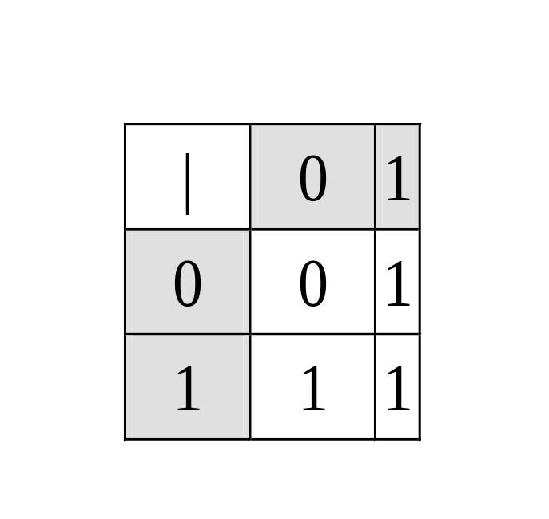
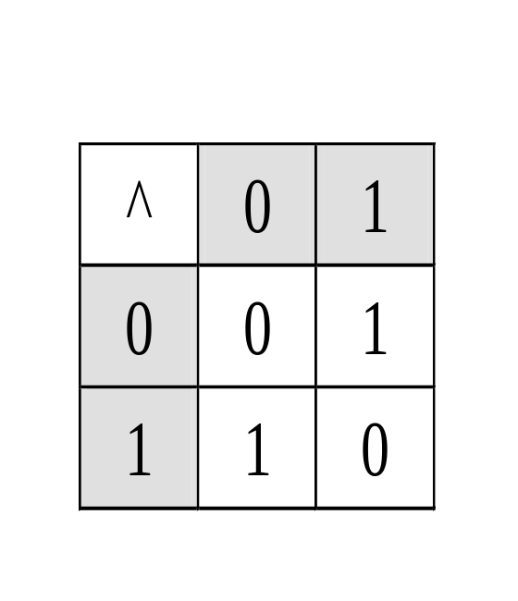
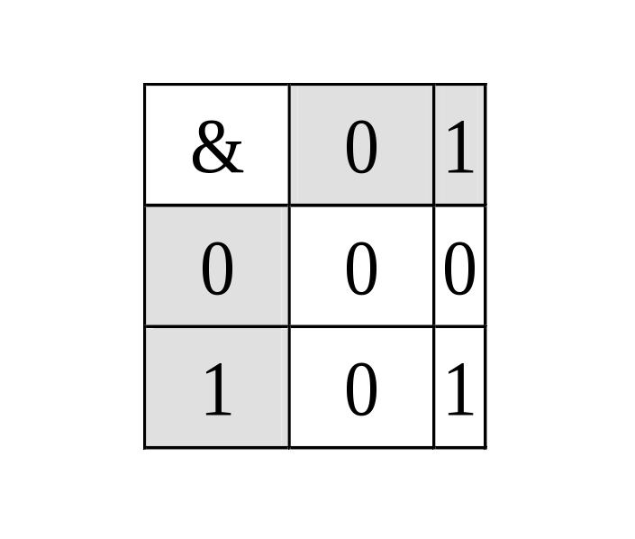
上表中所列的&、|、^位元運算子是一種二元運算子，運算元的值必須是0或1，底下以表格列出這三種位元運算子的真值表：

Slide 30
NOT位元運算子則是僅結合一個運算元的一元運算子，它所進行的動作是將運算的位元值進行反向，也就是0變成1，1則變成0。
至於<<及>>運算子，則是會對於資料表示的位元串進行左移或右移的動作，並回傳一個位元移動之後的結果值，底下是這兩個運算子的使用語法：
  資料 << 左移位數
  資料 >> 右移位數

Slide 31
當以<<運算子進行位元串左移的動作時，左端超出資料表示位元的部份會自動捨去，右端的位元部份則是以位元值0來填補，例如：
000111
(整數值為7)
左移2位
011100
(整數值為28)

Slide 32
上圖中表示整數7的位元串000111向左移動2位後，左端捨去了原先位元串的2個位元，而右端則以2個位元值0來填補，此一動作執行後所傳回的結果值會是整數28，而這樣一個動作的程式表示方法如下：
如上面的圖示說明，以上的這行程式敘述執行後的傳回值便會是整數值28。
7 << 2; //將整數7的位元資料左移2位

Slide 33
利用>>運算子進行位元串右移的觀念與位元串左移其實是一樣，不過其位元串移動的方向恰好相反，如果同樣以整數值7來進行位元串的右移動作時，其結果如下：
右移2位
000111
(整數值為7)
000001
(整數值為1)

Slide 34
當整數7的位元串000111向右移動2位後，右端會捨去了原先位元串的2個位元，而左端則以2個位元值0來填補，最後傳回的結果值會是整數1，而此一個右移動作的程式敘述如下：
7 >> 2; //將整數7的位元資料右移2位

Slide 35
這一小節中所介紹的幾個位元運算子，事實上一不小心很容易跟前面我們所看過的幾個運算子產生混淆，例如AND(&)、OR(|)、NOT(~)位元運算子與AND(&&)、OR(||)、NOT(!)邏輯運算子，位元運算子的運算元是位元值0或1，而邏輯運算子的運算元則是布林值true與false。

Slide 36
至於位元左移(<<)、位元右移(>>)與資料輸出入的左移(<<)、右移(>>)運算子的符號相同則是因為運算子多載(Overloading)的結果，此一主題會在後面的章節中再來加以討論。

Slide 37
sizeof運算子
sizeof運算子可用來取得資料型態、物件，或者陣列所佔的位元組(bytes)大小，sizeof運算子傳回值的資料型態為size_t，此一資料型態與無號整數(unsigned integer)相等，接著我們直接以一個例子來看看sizeof運算子的使用方式：
int num=8;
int grades[5];
cout << sizeof(int) << endl; //取得資料型態int的大小
cout << sizeof(num) << endl; //取得變數num的大小
cout << sizeof(grades) << endl; //取得陣列grades的大小

Slide 38
底下一一來說明以sizeof取得各資料大小所傳回的結果：
  第3行：傳回int資型型態的大小，由於int型態為32bits(等於4bytes)，所以此行程式碼輸出的值為4。
  第4行：傳回變數num的大小，由於num宣告為int型態，因此其大小同樣為4bytes，所以此行程式碼輸出的結果為4。
  第5行：傳回陣列grades的大小，由於陣列宣告的資料型態為int，因此每個陣列元素的大小為4bytes，而陣列包含5個陣列元素，所以陣列的總大小為5×4=20bytes，因此輸出的結果值為20。

Slide 39
5-2 運算子優先權
不同運算子間的優先權高低，影響著運算式計算時的先後順序，下表列出了C++中各運算子的優先權順序：

Slide 40
C++中各運算子的優先權順序
運算子 | 名稱及功能
++ | 遞增
-- | 遞減
() | 括號
! | 邏輯NOT
~ | 位元NOT
- | (數值)負號
+ | (數值)正號
sizeof | 取位元組大小

Slide 41
*、/、% | 乘、除、取餘數
+、- | 加、減
<、<=、>、>= | 小於、小於等於、大於、大於等於
==、!= | 等於、不等於
&、^、|、<<、>> | 位元AND、位元XOR、位元OR、位元左移、位元右移
&&、|| | 邏輯AND、邏輯OR
= | 指派
*=, /=, %=, +=, -=, <<=, >>=, &=, ^=, |= | 複合指派

Slide 42
上表中所列的運算子，除了++與--運算子具有最高的優先權外，對於其它運算子的運算，我們可以依照一般數學運算裡頭的慣用方式，以一組括號()來改變運算的優先順序，()內的部份會比()外的部份擁有較高的優先權，而()內的算式再依各運算子的優先權高低進行運算 。

Slide 43
底下面來看個簡單的例子：
上面的例子中，利用()改變邏輯運算式!a&&b的運算順序，因此運算後的值自然會不同。
bool a=true,b=false;
bool result;
result=!a&&b; //result的結果值為false
result=!(a&&b); //result的結果值為true

